Slide 1
Семинар УО ЛФВЭ ОИЯИ
«Результаты первого сеанса Бустера NICA»
Результаты пробного пуска СЭО Бустера
с тестовым пучком Не¹⁺
25 декабря (ночная смена)
начальник смены Сидорин А. О. диспетчеры Филиппов А. В., Сливин А. дежурные на ЛУТИ Акимов В. П., Травин Н. В. дежурный по кольцу Нестеров А. В. дежурные на СЭО Кобец А. Г., Сидорин А. А.
команда ионизационного профилометра
Балдин А.А., Харьюзов П. Р. и др.
удалённый участник: Мешков И.Н.

Slide 2
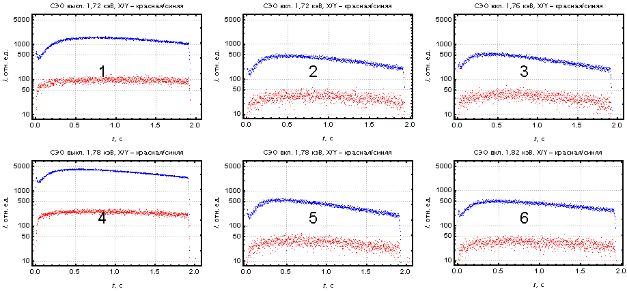
Зависимость от времени интегрального сигнала
ионизационного профилометра
Поперечные степени свободы: x(t) и y(t)
СЭО выкл. E_{e} = 1.72 keV
СЭО вкл. E_{e} = 1.72 keV
СЭО вкл. E_{e} = 1.76 keV
0 0.5 1.0 1.5 2.0
0 0.5 1.0 1.5 2.0
0 0.5 1.0 1.5 2.0
СЭО выкл. E_{e} = 1.78 keV
СЭО вкл. E_{e} = 1.78 keV
СЭО вкл. E_{e} = 1.82 keV
0 0.5 1.0 1.5 2.0
t, sec
0 0.5 1.0 1.5 2.0
t, sec
0 0.5 1.0 1.5 2.0
t, sec

Slide 3
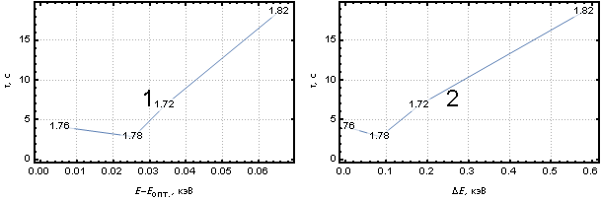
Зависимость времени жизни пучка Не¹⁺ от энергии охлаждающих электронов
Время жизни измерялось по интегральным сигналам
ионизационного профилометра.
Условие v_{i} = v_{e}
$E_{opt}=\frac{m_{e}}{m_{ion}}∙E_{ion}=1.$7543 кэВ при $E_{ion}=3.2$
МэВ/нуклон
Энергия электрона в системе покоя иона
$$ΔE=m_{e}c^{2}\left(γ_{i}γ_{e}−\cos{θ}\sqrt{\left(γ_{i}^{2}−1\right)\left(γ_{e}^{2}−1\right)}−1\right).$$

Slide 4
Выводы
1. Наличие минимума времени жизни ионов указывает на действие пучка системы электронного охлаждения на ионный пучок, которое может быть вызвано одной из двух причин:
1.1. рекомбинация ионов Не¹⁺ с охлаждающими электронами,
1.2. «увлечение» ионного пучка - подстройка энергии ионов
к равенству скоростей ионов и электронов, что приводит
к смещению орбиты ионов и их потери на апертуре.
Энергия ионов в синхротронах с электронным охлаждением
точнее всего измеряется по энергии охлаждающих электронов!
2. Требуется усовершенствование/создание системы диагностики охлаждаемого ионного пучка:
2.1. усовершенствование ионизационного профилометра – диапазон
линейной характеристики сигнал/ток пучка, измерение профиля;
2.2. настройка/надёжная работа ПТТ (“Bergoz”)
2.3. разработка детектора ионов, перезарядившихся в СЭО –измерение
интенсивности и размера / профиля ионного пучка.

